Slide 1
STRUČNO VIJEĆE UČITELJA RAZREDNE NASTAVE
OŠ Tin Ujević Krivodol
Grubine, 16. studenog 2022. godine
Mirjana Matković, učiteljica razredne nastave

Slide 2
Slovarica mojega kraja

Slide 3
Izdavačka kuća Školska knjiga najavljuje drugu sezonu natječaja „Slovarica mojega kraja.”
Pokretanje projekta

Slide 4
Materinski jezik termin je kojim označavamo prvi
jezik koji neka osoba nauči.
Stručnjaci tvrde da je znanje materinskog jezika vrlo
važno pri stvaranju mišljenja
Istraživanja pokazuju da osoba koja nije svladala
materinski jezik ima problema s učenjem ne samo
drugih jezika nego i s učenjem uopće.

Slide 5
Ciljevi projekta
1. Istaknuti vrijednost slovarice kao odličnog predloška za prikupljanje znanja učenika o vlastitu kraju i jeziku.
2. Razvijati ponos i ljubav prema zavičaju i čuvanje jezične i kulturne baštine
3. Učenici samostalno istražuju u suradničkom okruženju
4. Učenici prezentiraju svoje uratke u razredu u pisanom i likovnom izričaju

Slide 6
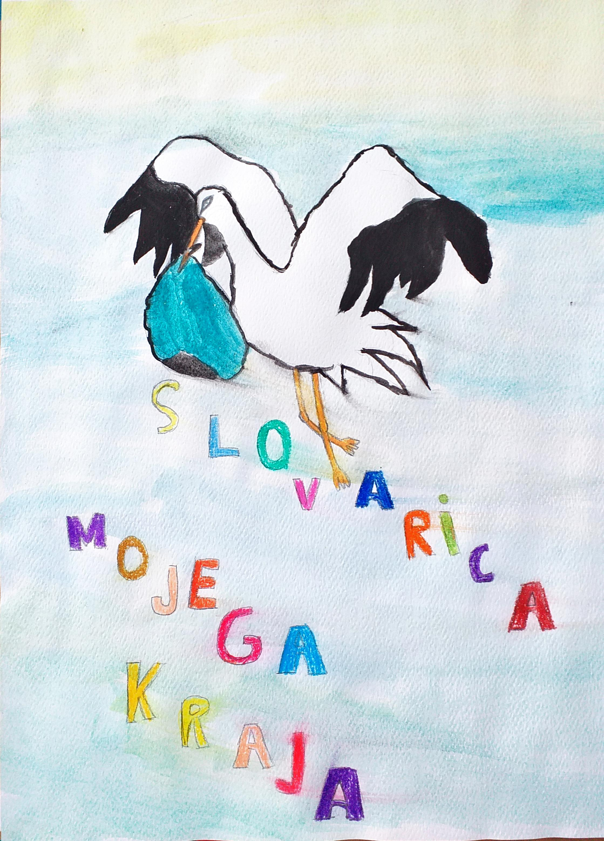
Radni postupak
1. Prijava u projekt
od 5. travnja 2022. do 30.travnja 2022. godine
Prijavnicu poslati na e-mail: natjecaj_skolskaknjiga.hr
3. Realizacija projekta
do 27. svibanja 2022. god.
u okviru izvannastavnih aktivnosti,
hrvatskog jezika, likovne kulture i
prirode i društva.
2. Plan projekta
4. Vrednovanje projekta
Međusobna procjena učenika i učitelja
putem fotografija i prezentacije
projekta digitalnim alatom
Sakupljanje sadržaja,
izrada umnih mapa,
asocijacija, plakata,
poticanje za sudjelovanje u projektu,
sakupljanje zavičajnih riječi i
likovni prikaz zavičajne riječi
u dogovoru sa skupinom

Slide 7
Očekivani rezultati projekta
Unaprijediti svoje komunikacijske vještine na materinjem jeziku,
kao i znanost, tehnologiju, digitalne vještine, inicijativu i poduzetništvo te naučiti kako koristiti stečene vještine.
Razvijati toleranciju prema različitostima i zanimanje za druge.
Izrada e-knjige Slovarica mojega kraja

Slide 8
Metode učenja:
dijaloška,
istraživačka,
učenje putem rješavanja problema,
simuliranje,
igra.
Nastavne metode:
- metoda usmenog izlaganja, istraživanja, demonstracije, praktičnog rada, crtanja, pismenih radova te metoda čitanja

Slide 9
https://bit.ly/3WOTVYM

Slide 11
Hvala na pažnji!

